Slide 1
Introducción a Ruby
Lic. Santiago Rodríguez Paniagua. (2016)

Slide 2
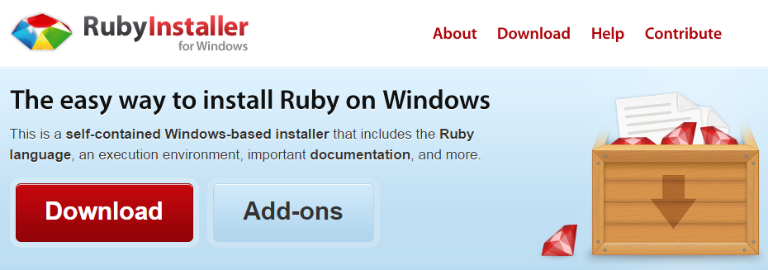
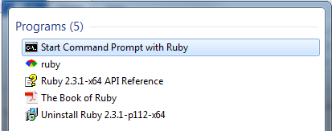
Instalación e inicio en Windows

Slide 3
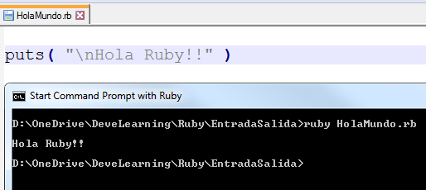
Como escribir un primer programa
Para iniciar, creamos un archive con cualquier nombre pero con extension: *.rb. En este caso el archivo se llama HolaMundo.rb.
Basta con escribir la instrucción: puts( "\nHola Ruby!!" )
Para corer o ejecutar el pequeño Script o programa solo hay que usar la instrucción: ruby HolaMundo.rb

Slide 4
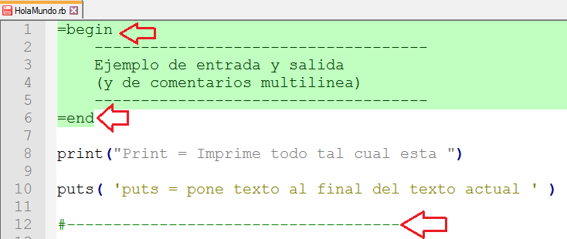
Comentarios
Los comentarios se inician con el signo: #
Ejemplo:
# Este es un comentario de una línea
Los comentarios de bloque o multilínea se incian así: =begin Comentario multilinea =end

Slide 5
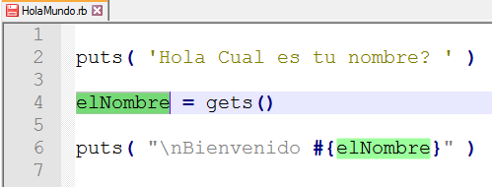
Leer y escribir en pantalla

Slide 6
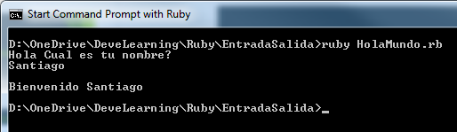
Leer y escribir en pantalla #2

